Slide 1


KONSTRUKČNÍ
PROVEDENÍ AUTOMOBILŮ

Slide 2
KOSTRUKČNÍ PROVEDENÍ AUTOMOBILŮ
Existuje spousta dělení automobilů
Jedním z kritérií dělení automobilů je provedení karoserie
Další je například rozdělení podle použití automobilů nebo druhu motoru

Slide 3
KOSTRUKČNÍ PROVEDENÍ AUTOMOBILŮ
Podvozek
= spodní část automobilu, na níž je uložena poháněcí soustava a karosérie
Části podvozku:
- rám
- nápravy s koly
- pérování
- brzdové ústrojí

Slide 4
KOSTRUKČNÍ PROVEDENÍ AUTOMOBILŮ
Karosérie
- nosná část pro převážený náklad, popřípadě pro dopravované osoby
Typy karoserie:
Otevřená
Uzavřená
S plachtou
S nástavbou
Atd…

Slide 5
KOSTRUKČNÍ PROVEDENÍ AUTOMOBILŮ
Příslušenství
zařízení a přístroje pevně spojené s vozidlem a nezbytné pro jeho funkci
dynamo (alternátor), akumulátor, regulátor napětí a proudu, elektrické zapalování, popřípadě vstřikovací souprava, spouštěcí, chladicí zařízení motoru, závěsné zařízení

Slide 6
KOSTRUKČNÍ PROVEDENÍ AUTOMOBILŮ
Výstroj
• zařízení, přístroje a pomůcky pevně spojené s vozidlem, které však nejsou po technické stránce nezbytné k pohybu vozidla
• úředně předepsány (povinné)
• světlomety, rychloměr, stírače čelního skla, odrazová skla

Slide 7
KOSTRUKČNÍ PROVEDENÍ AUTOMOBILŮ
Výbava
prostředky a pomůcky potřebné k udržení a ochraně vozidla, ale nejsou s ním pevně spojené
Např. nářadí, náhradní díly, sněhové řetězy, atp.
Jsou úředně předepsány a kontrolovány

Slide 8
KOSTRUKČNÍ PROVEDENÍ AUTOMOBILŮ
Motor
čtyřdobý nebo dvoudobý
vodou nebo vzduchem chlazený
pístový - zážehový nebo vznětový

Slide 9
KOSTRUKČNÍ PROVEDENÍ AUTOMOBILŮ
Další části vozidla
Spojka
Převodovka
Rozvodovka
Brzdy
Pneumatiky

Slide 10
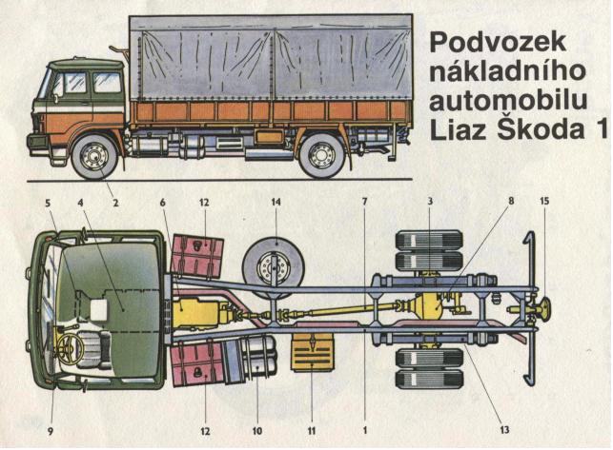
KOSTRUKČNÍ PROVEDENÍ AUTOMOBILŮ

Slide 11
KOSTRUKČNÍ PROVEDENÍ AUTOMOBILŮ
Popis předchozího obrázku – celkové schéma automobilu:
1. Rám vozidla
2. Přední tuhá náprava
3. Zadní tuhá náprava
4. Motor
5. Chladič
6. Převodovka
7. Spojovací hřídel
8. Rozvodovka
9. Skříň řízení
10. Vzduchojemy
11. Držák dvou akumulátorů
12. Palivová nádrž
13. Listové pero podélné
14. Záložní pneumatika
15. Závěs pro přívěs

Slide 12
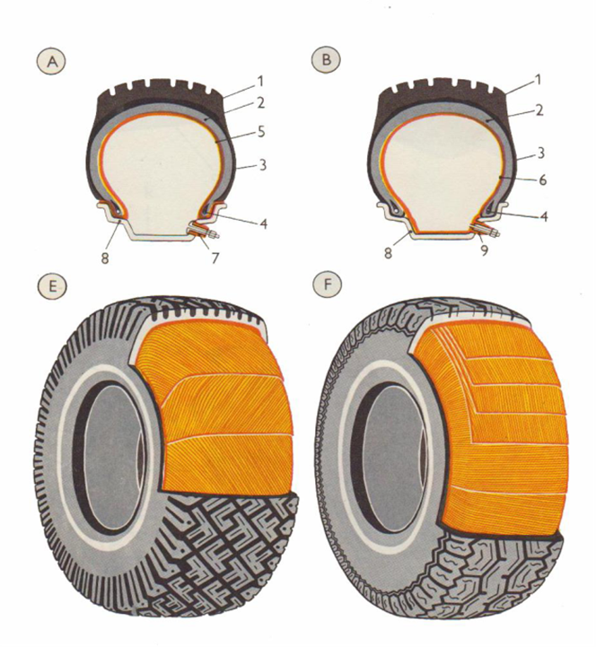
KOSTRUKČNÍ PROVEDENÍ AUTOMOBILŮ
Řez pneumatikou

